Slide 1
MADS - Introducción a la asignatura

Slide 2



Permitid que me presente

Slide 3
Qué vamos a hacer hoy
¿Experiencia en desarrollo y en metodologías ágiles?
Explicación de la planificación y contenidos de la asignatura
Actividad: vídeo Product Ownership in a Nutshell
Artículo para leer para la próxima semana: Are Developers Needed in the Age of AI?

Slide 4

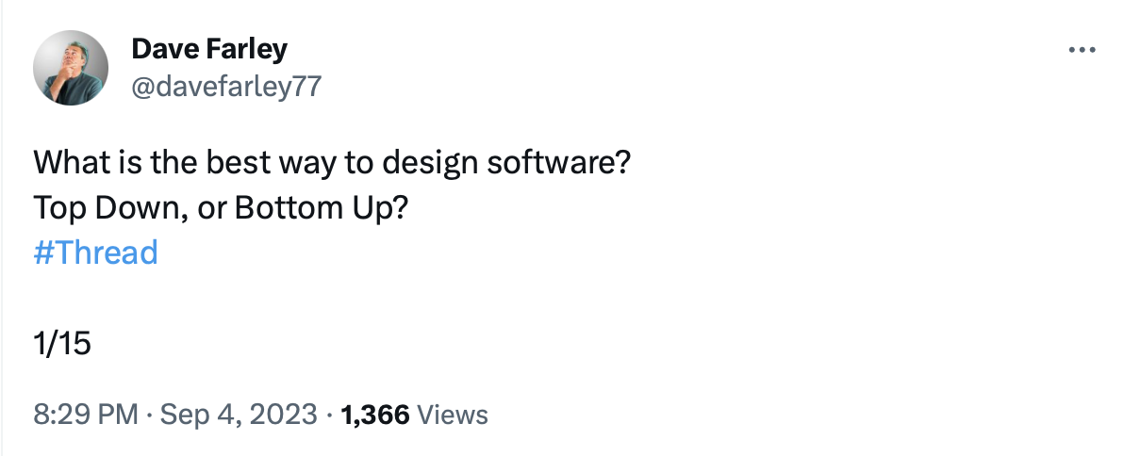

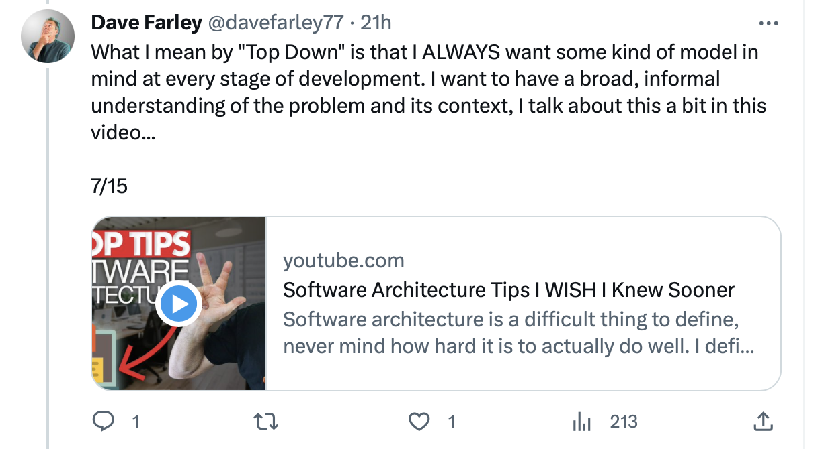

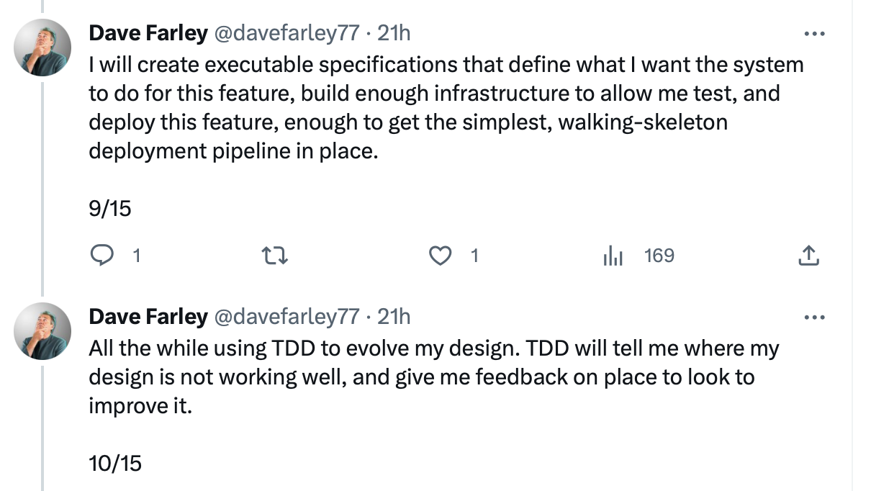
Pero, antes de empezar, veamos “el post de la semana”
Link

Slide 5
1. ¿Experiencia en desarrollo y en metodologías ágiles?

Slide 6
Preguntas
¿Has desarrollado alguna aplicación completa y para usuarios finales?
¿Qué conoces de las metodologías ágiles?
Lo contestamos en Mentimeter y comentamos los resultados después.

Slide 7
2. Planificación y contenidos de la asignatura

Slide 8
Datos de la asignatura
Grado en Ingeniería Informática (4º curso)
Especialidad: Ingeniería del Software
Ficha de la asignatura
Departamento de Ciencia de la Computación e Inteligencia Artificial
Optativa, 6 créditos ECTS = 150 h. de trabajo
Cada semana: 4 h. de clases presenciales + 5 h. de trabajo en casa
~5 h. de estudio para cada control
Profesor: Domingo Gallardo e-mail: domingo.gallardo@ua.es Twitter: @domingogallardo
Plataforma docente
Apuntes teoría
Apuntes prácticas

Slide 9

Mejora continua y Kaizen
Intentamos mejorar la asignatura curso a curso
“Perfection is a direction, not a place”, Henrik Kniberg
Kaizen, TPS (Toyota)
Ciclo PDSA - Edwards Deming

Slide 10
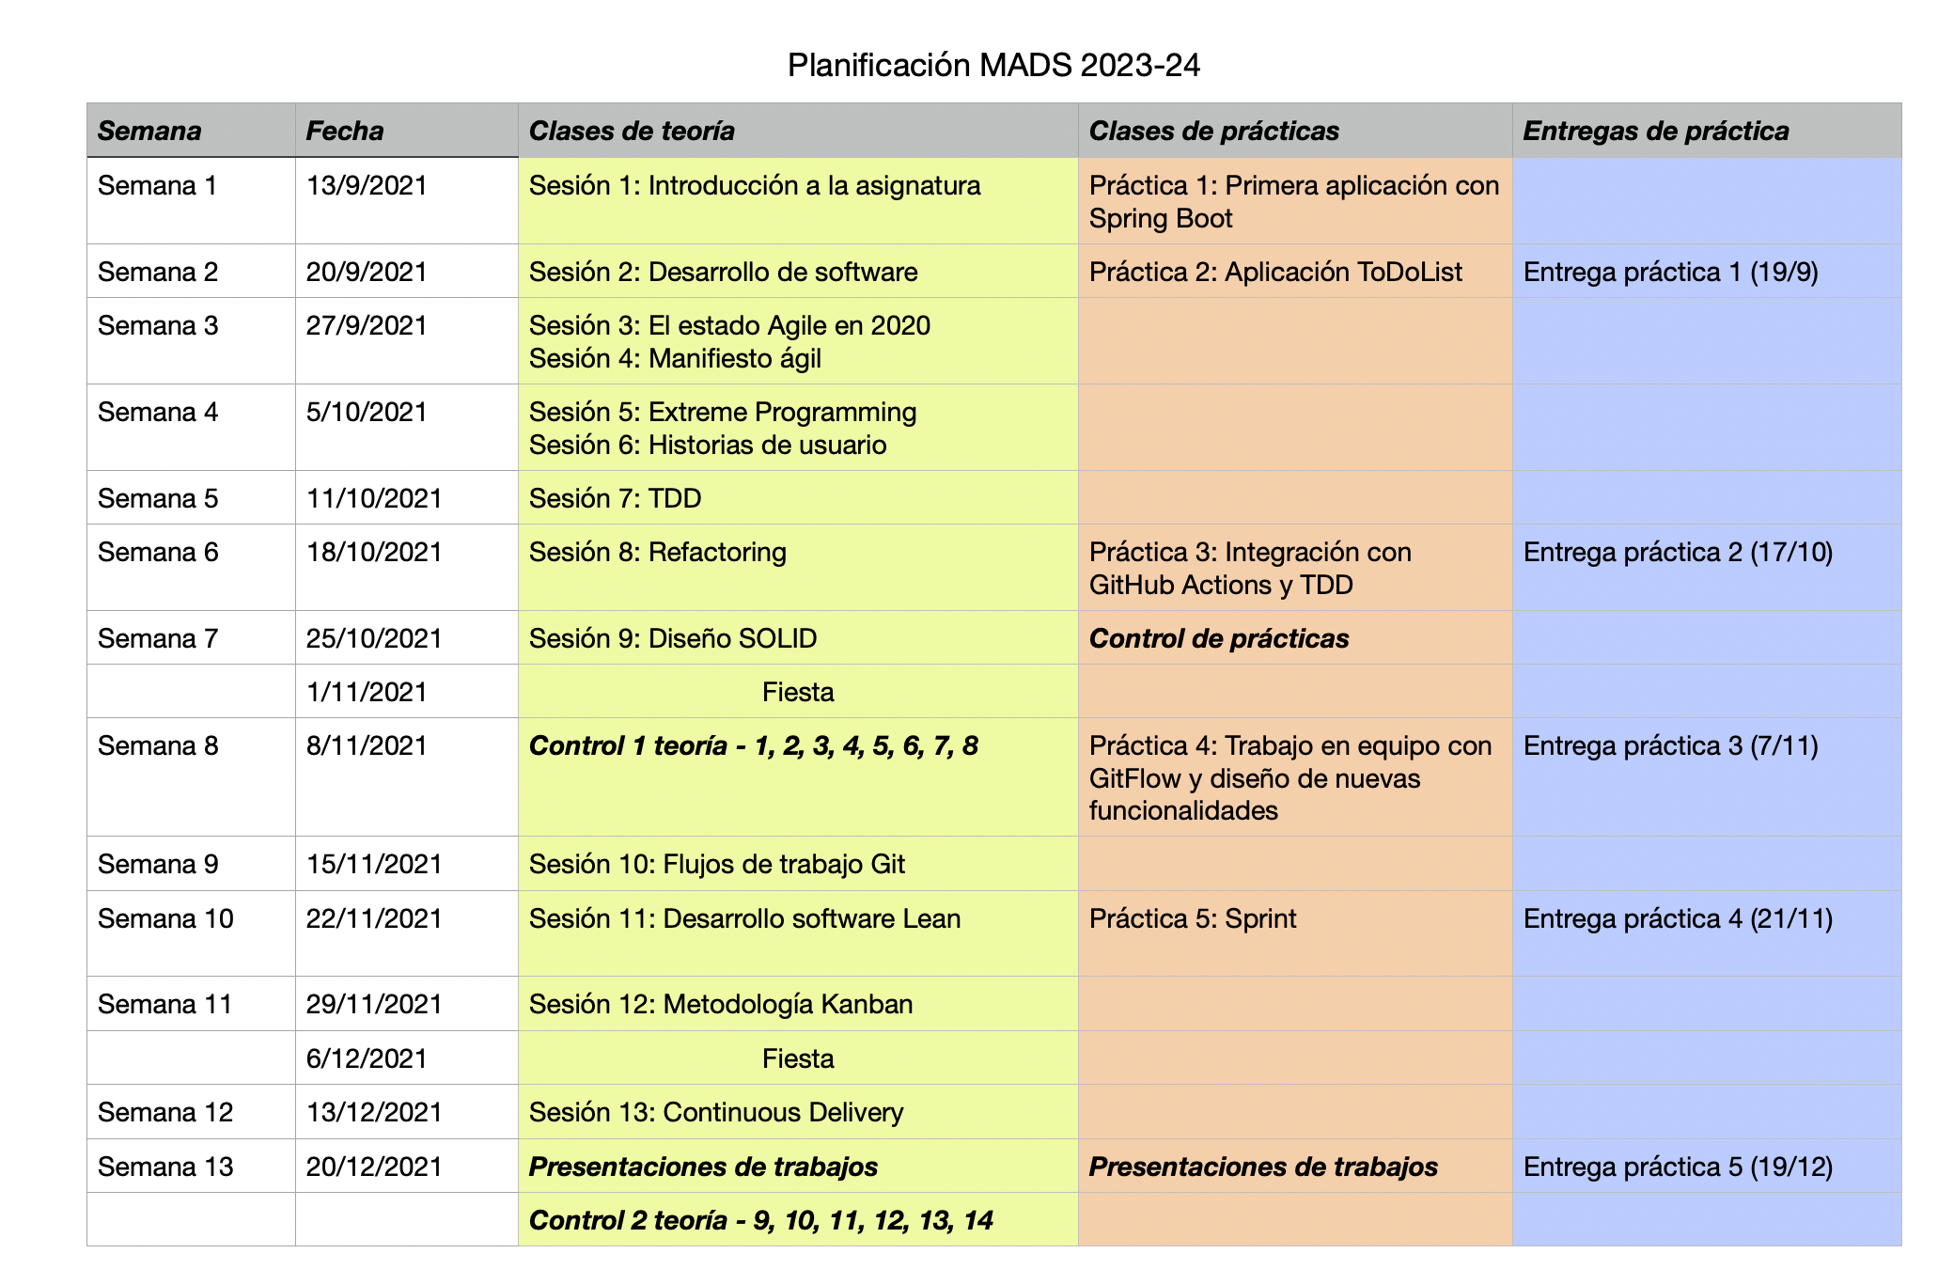
Cronograma de la asignatura

Slide 11
Planificación y evaluación
👉 Teoría (40%)
👉 Prácticas (60%)
Bloque 1: Valores y principios ágiles para el desarrollo del software (3 semanas)
Bloque 2: XP (4 semanas)
Bloque 4: Metodologías lean y Kanban (2 semanas)
Bloque 3: Integración y entrega continua (2 semanas) Evaluación: 2 Exámenes tipo test - 15% cada uno 1 Vídeo de divulgación - 10%
Práctica 1 (Individual): Introducción a Spring Boot (1 semana) - 4%
Práctica 2 (Individual): Aplicación ToDoList (4 semanas) - 10%
Práctica 2 (Individual): Integración continua y TDD (3 semanas) - 10%
Práctica 3 (grupo): Trabajo en equipo (2 semanas) - 6%
Práctica 4 (grupo): Iteración de desarrollo (3 semanas) - 10%
Examen de prácticas - 20% (con conexión a internet, pero sin ChatGPT)
C4 (julio)
Examen final de teoría y prácticas - 45% y 25%
Calificación de prácticas del curso - 30%

Slide 12
Temas

Slide 13
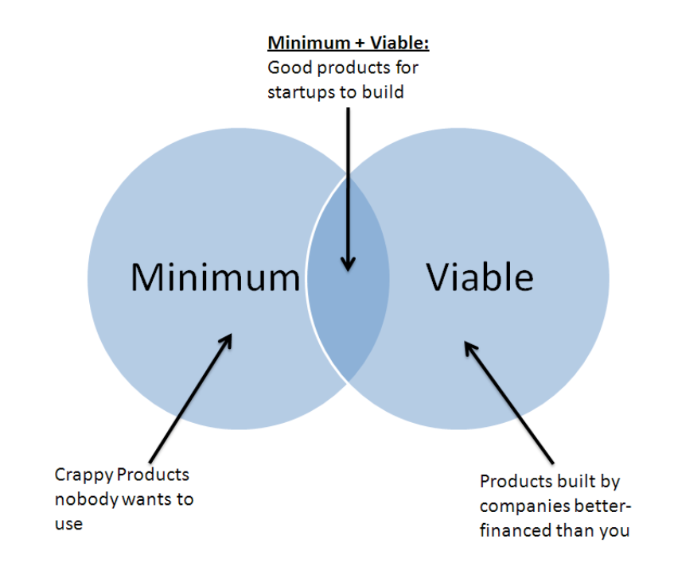
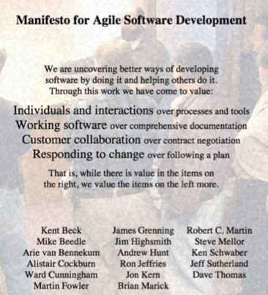
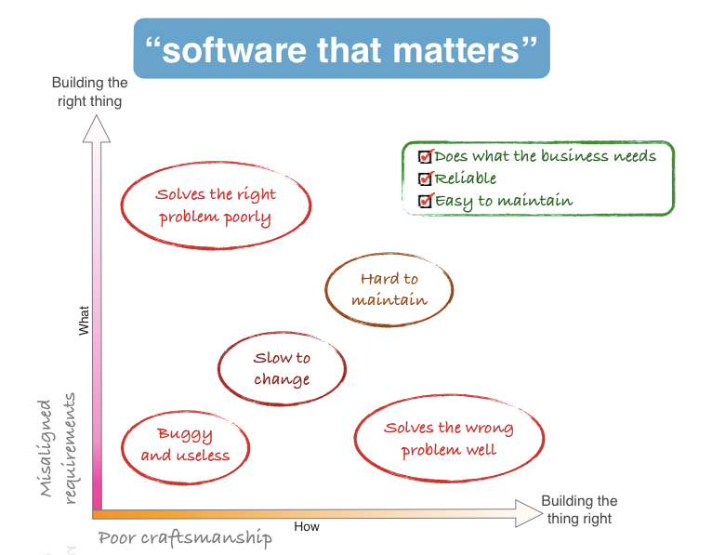
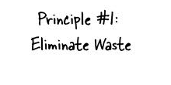

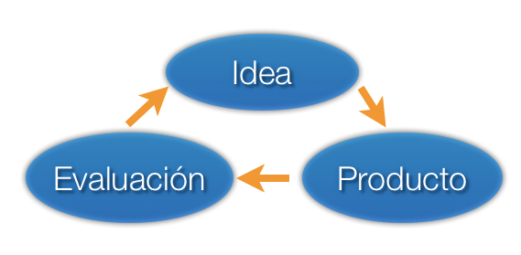
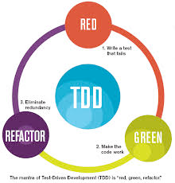
Bloque 1: Valores y principios ágiles para el desarrollo del software
3 semanas
Desarrollo del software, características y modelos, aceptación del cambio.
Manifiesto ágil, repercusión del manifiesto en las metodologías de desarrollo, orígenes y fundamentos de las metodologías ágiles.

Slide 14
Bloque 2: XP (eXtreme Programming)
4 semanas
Valores y prácticas XP.
Historias de usuario.
TDD, Desarrollo Dirigido por los Tests.
Diseño para el cambio: refactorización y SOLID.

Slide 15
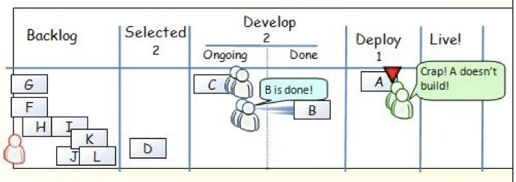
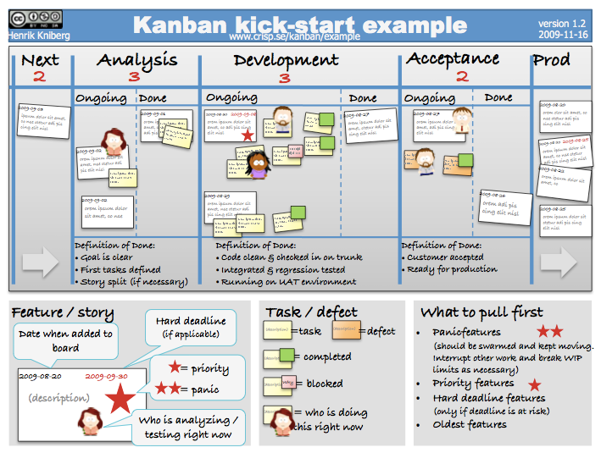
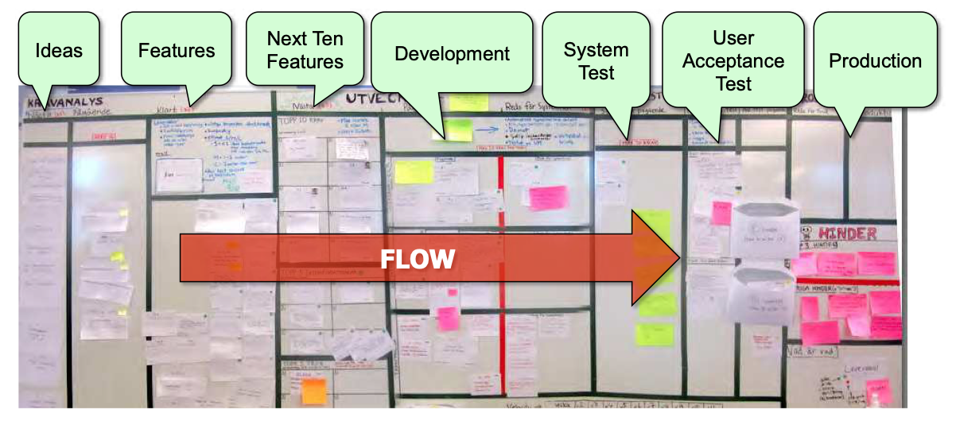

Bloque 3: Metodologías lean y Kanban
2 semanas
Fabricación lean, empresa lean, desarrollo de software lean.
Fundamentos de Kanban: visualización, ítems de trabajo, trabajo en progreso, flujo, mejora continua, límite en el WIP
Kanban vs. Scrum, “Scrumban”

Slide 16
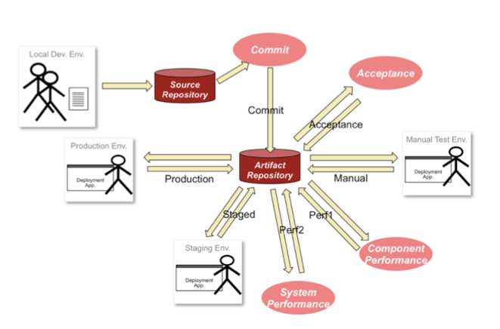

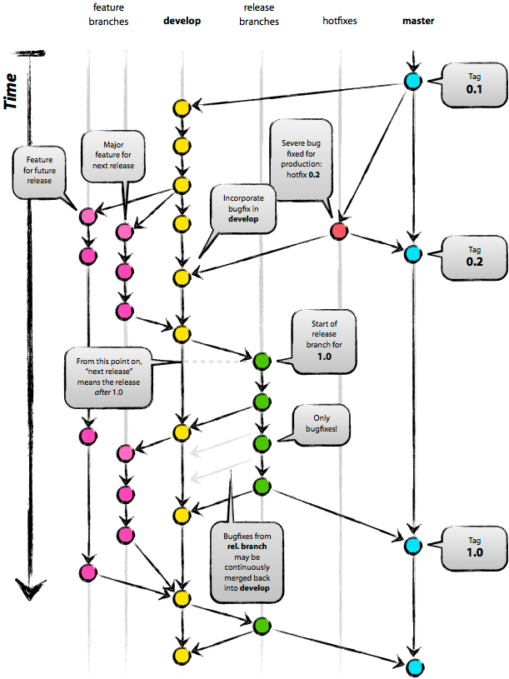
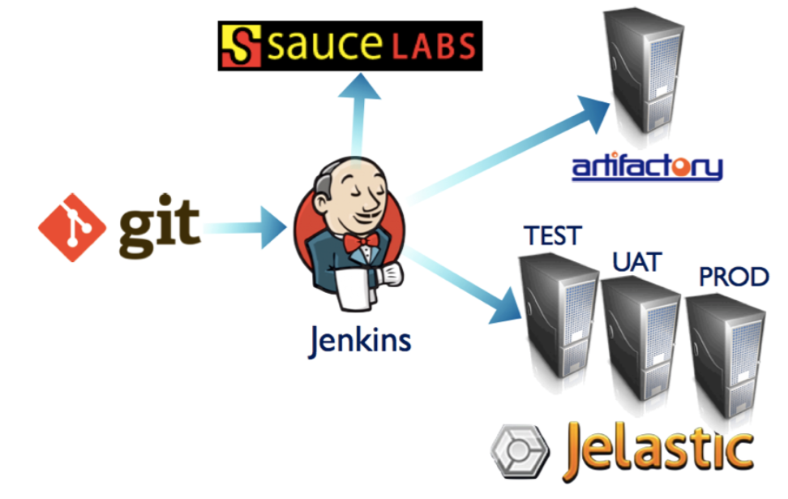

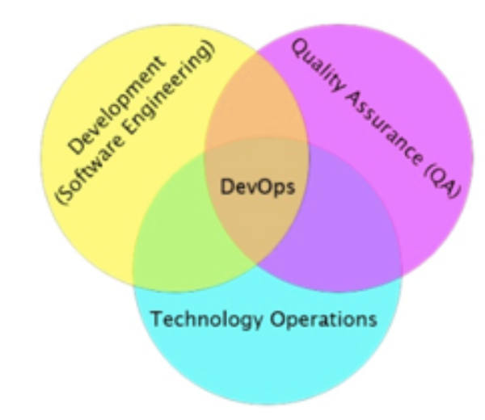
Bloque 4: Integración y entrega continua
2 semanas
Git como sistema de control de versiones, flujos de trabajo con Git.
Principios de la entrega continua de software.
Herramientas y tecnologías para la integración continua, scripts de construcción y despliegue, infraestructura y entornos de integración, cloud.

Slide 17
Prácticas

Slide 18

Tecnologías
Spring Boot
Framework de desarrollo rápido de aplicaciones web, usado en producción en múltiples empresas. Uno de los frameworks Java más demandados por el mercado.
Arquitectura MVC con controladores que responden a peticiones HTTP y generan vistas basadas en plantillas
Modelo de datos y acceso a BD con JPA
Integra la gestión de dependencias Maven
Otras tecnologías:
Git, GitHub
Acciones de GitHub
Docker

Slide 19
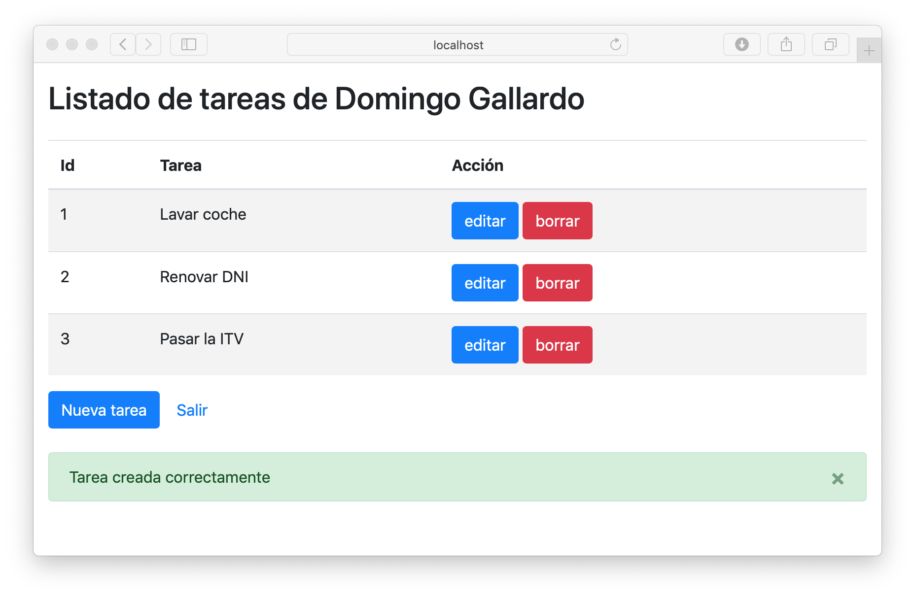
Prácticas
Práctica 1 (1 semana): Primera aplicación en Spring Boot. Spring Boot,
Práctica 2 (4 semanas): ToDoList en Spring Boot. Spring Boot, Git, GitHub. Metodología de trabajo Git y GitHub.
Práctica 3 (3 semanas): Tests en Spring Boot y TDD. Integración continua con GitHub y Docker.
Práctica 4 (2 semanas): Configuración del trabajo en equipo. Flujo de trabajo Git y GitHub modificado para el trabajo en equipo. Uso de pull requests.
Práctica 5 (4 semanas): Iteración de desarrollo. Seleccionaremos las historias de usuario y las desarrollaremos durante una iteración de desarrollo, practicando las metodologías vistas en la asignatura. Mejoraremos también el tablero de GitHub para acercarlo más a un tablero de Kanban.

Slide 20
Bibliografía
Extensa bibliografía organizada en los apuntes con enlaces a O'Reilly
Agile en general y Scrum
EXtreme Programming
Buenas prácticas de desarrollo
Lean y Kanban
Todos los libros están en la Play List de O'Reilly Metodologías Ágiles.
Para acceder a la cuenta de O'Reilly debes darte de alta con el correo electrónico de la UA (más información).

Slide 21
3. Actividad: Vídeo Product Ownership in a Nutshell

Slide 22
¿Qué recordáis de Scrum?
Suponemos que ya habéis visto Scrum en alguna asignatura del curso pasado.
¿Qué elementos recordáis de Scrum?:
Roles
Eventos
Artefactos

Slide 23
Vídeo de Henrik Kniberg: Agile Product Ownership in a nutshell
Aunque se centra en el rol del PO, es un resumen muy completo sobre Scrum (y también con alguna idea de otras metodologías).
Debes tomar notas y anotar los conceptos/ideas que vayan apareciendo en el vídeo.
Al final vídeo haremos un par de actividades para la puesta en común, buscando conocer cómo habéis interpretado los conceptos/ideas del vídeo. Usaremos también Mentimeter.

Slide 24
https://www.youtube.com/watch?v=5pm0lpa1VVw

Slide 25
4. ¿Y qué pasa con ChatGPT?

Slide 26

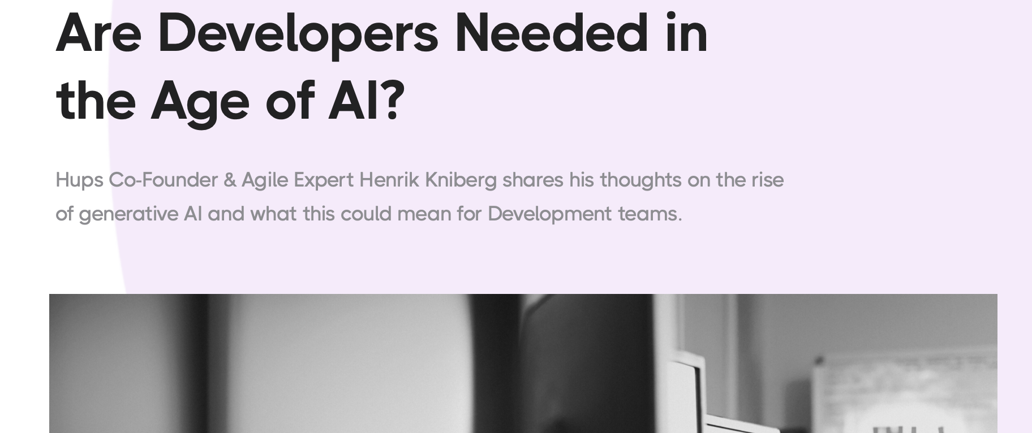
Para la semana que viene
Leed el artículo de Henrik Kniberg
Haremos un debate en el que hablaremos de ChatGPT y discutiremos preguntas como:
¿El uso de la IA va a permitir acortar las iteraciones en los proyectos ágiles?
¿Para qué serán necesarios los/las desarrolladores/as dentro de 10 años?
¿Es exagerada la postura de Kniberg de que no van a ser necesarios?¿Qué contra-argumentos se pueden ofrecer?

